Slide 1
Мехатронные преобразователи транспортных систем и высокотехнологических производств
бакалавриат
13.03.02 Электроэнергетика и электротехника
форма обучения – очная
Тютева П.В.

Slide 2














О программе
Мехатронные преобразователи транспортных систем и высокотехнологических производств
Подготовка специалистов в области проектирования и эксплуатации электромеханических преобразователей энергии и систем электроприводов для промышленных установок и автономный систем
Преемственность научных школ кафедр ЭМА и ЭПЭО
Уникальные лаборатории микропроцессорных систем управления электроприводами, систем электроснабжения летательных аппаратов, электропривода и теории автоматического управления. Лабораторные установки на оборудовании Danfoss, Eaton
Привлечение специалистов практиков НПЦ Полюс, НПФ Мехатроника, ЭлеСи, НПО ВЭСТ,
Сибирский машиностроитель, Силовые машины, Томский электротехнический завод

Slide 3
О программе
Мехатронные преобразователи транспортных систем
и высокотехнологических производств
Электропривод и автоматика
Электрооборудование летательных аппаратов
Электромеханические преобразователи энергии промышленных установок и транспортных средств
Отрасли
Электроэнергетика
Энергетическое машиностроение
Авиакосмическая

Slide 4
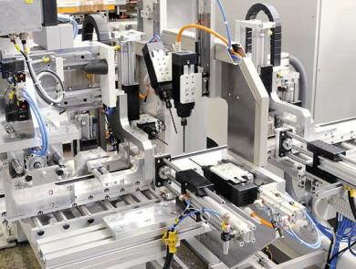
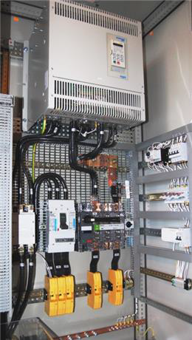
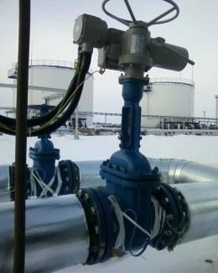
Электропривод и автоматика
ОБЪЕКТЫ ПРОФЕССИОНАЛЬНОЙ ДЕЯТЕЛЬНОСТИ:
Электрический привод и автоматика механизмов и технологических комплексов в различных отраслях

Slide 5
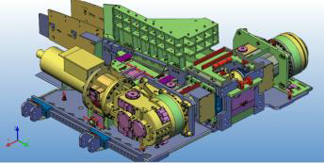
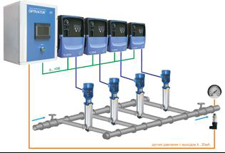
Электропривод и автоматика
ПРОФЕССИОНАЛЬНАЯ ДЕЯТЕЛЬНОСТЬ:
проектирование, расчет и анализ электроприводов и их компонентов
применение программного обеспечения и компьютерных технологий для проектирования современных электроприводов и систем управления ими
монтаж, наладка, сервисное обслуживание и эксплуатация современных низковольтных комплектных устройств и электроприводов

Slide 6
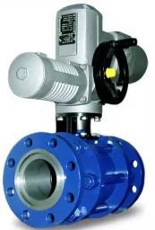
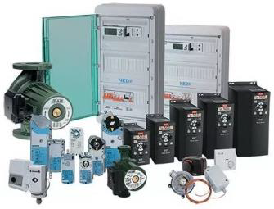
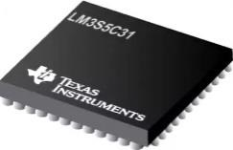
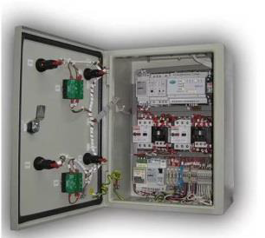
Электропривод и автоматика
ДИСЦИПЛИНЫ:
Системы автоматического управления
Элементы систем автоматики
Системы управления электроприводов
Микропроцессорные средства в электроприводе
Автоматизированный электропривод типовых производственных механизмов
Математическое моделирование электромеханических систем
Монтаж, наладка и диагностика общепромышленных электроприводов

Slide 7
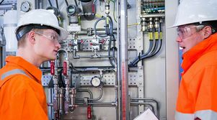
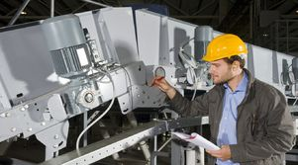

Электропривод и автоматика
Инженер КИПиА (инженер контрольно-измерительных приборов и автоматики)
Занимается проектированием, настройкой, обслуживанием и контролем информационно-измерительных приборов и систем автоматики и управления в различных отраслях промышленности.
Работа направлена на обеспечение эффективности и надежности производственных и технических процессов, а также соблюдение стандартов качества и безопасности.
Инженер по автоматизации (специалист по автоматизации)
Разрабатывает, настраивает и поддерживает системы автоматизации, используемые в различных отраслях промышленности и производства.
Работа инженера по автоматизации необходима, чтобы предприятие эффективно работало, было конкурентоспособным и безопасным для сотрудников.
Инженер по электроприводу (Инженер-разработчик электроприводов; Ведущий инженер-конструктор; Инженер-разработчик электроприводов)
Занимается разработкой, конструированием электропривода и систем управления электроприводами, а также наладкой и испытаниями электропривода, эксплуатацией, ремонтом сервисным и техническим обслуживанием электропривода.

Slide 8
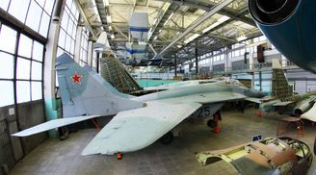
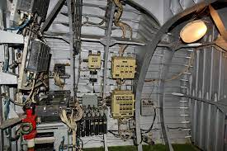
Электрооборудование летательных аппаратов
ОБЪЕКТЫ ПРОФЕССИОНАЛЬНОЙ ДЕЯТЕЛЬНОСТИ:
электроэнергетические системы, преобразовательные устройства и электроприводы энергетических, технологических и вспомогательных установок, их системы автоматики, контроля и диагностики на летательных аппаратах

Slide 9
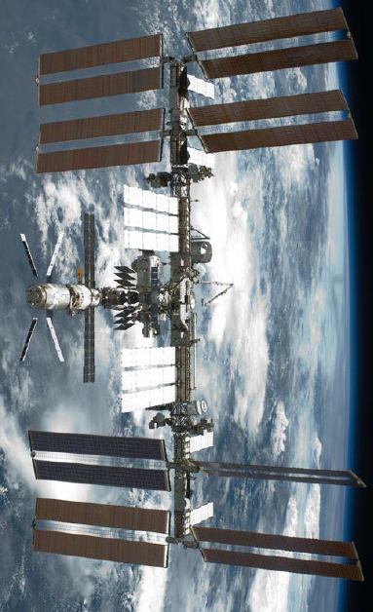
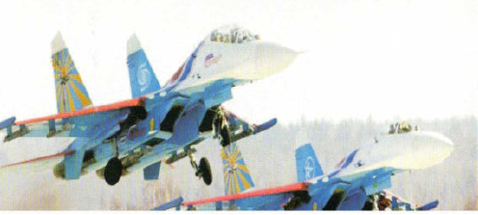
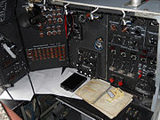
Электрооборудование летательных аппаратов
ПРОФЕССИОНАЛЬНАЯ ДЕЯТЕЛЬНОСТЬ:
Расчет и проектирование типовых узлов электронных преобразователей и электромашинных преобразователей, входящих в состав электрооборудования летательных аппаратов
Мониторинг и регулирование технологических процессов производства электрооборудования летательных аппаратов
Участие в работах по доводке и освоению технологических процессов в ходе подготовки и производства новой продукции

Slide 10
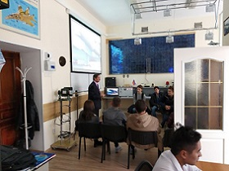
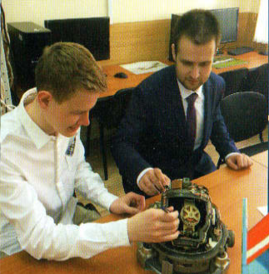
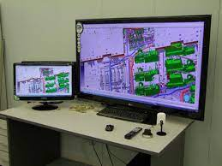
Электрооборудование летательных аппаратов
ДИСЦИПЛИНЫ:
Функциональные системы летательных аппаратов.
Системы электроснабжения летательных аппаратов.
Мехатронные системы летательных аппаратов.
Математическое и имитационное моделирование мехатронных систем.
Технические средства автоматики и управления.
Технология производства электрооборудования летательных аппаратов.
Микропроцессорные средства систем автоматики, управления и диагностики.

Slide 11
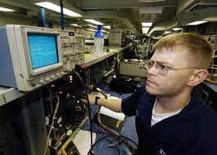
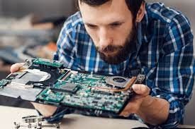
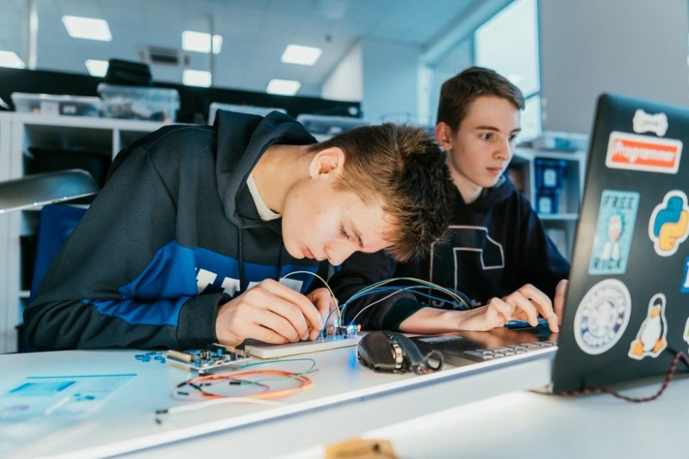
Электрооборудование летательных аппаратов
Инженер по электрооборудованию летательных аппаратов
Занимается исследованием, проектированием, испытаниями элементов и систем электрооборудования для летательных аппаратов, а также других подвижных в атмосфере и космосе, объектов.
Выполняет научную, исследовательскую, конструкторскую деятельность, или управленческую и технологическую на производстве летательных аппаратов, а также в службах их эксплуатации и технического обслуживания.
Инженер-электроник бортовых комплексов управления
Занимается разработкой, производством и эксплуатацией электронных систем и элементов управления для изделий ракетно-космической и авиационной отрасли.
Работает в опытно-конструкторских бюро, на предприятиях, выпускающих ракетно-космическую и авиационную технику, а также занимается обслуживанием и наладкой систем управления в процессе эксплуатации техники.
Конструктор
Разрабатывает, проектирует и модифицирует различные изделия, механизмы, устройства или системы для летательных аппаратов.
Создают новые или усовершенствованные объекты с учётом определённых требований, ограничений и условий эксплуатации.
Конструкторы обычно работают в командах, тесно сотрудничая с другими инженерами, технологами и специалистами производства, чтобы обеспечить функциональность, надежность, безопасность и экономичность разрабатываемых изделий.

Slide 12
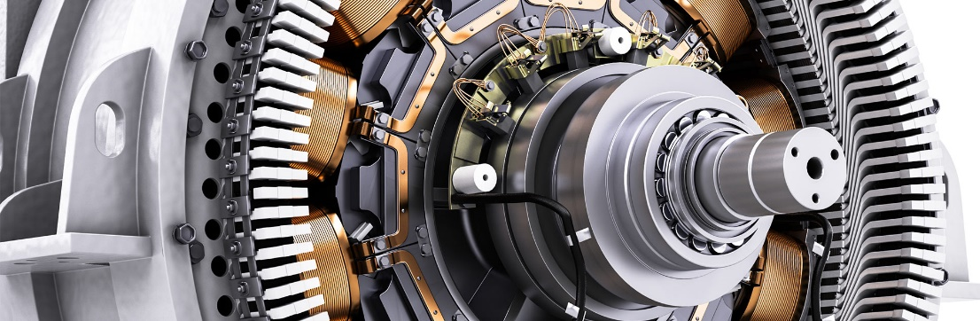
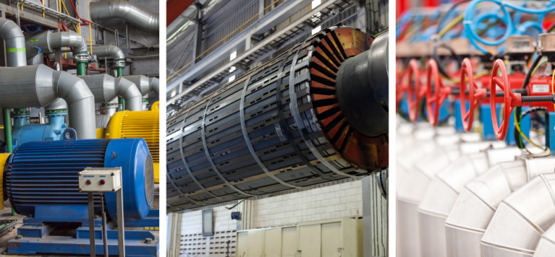
Электромеханические преобразователи энергии промышленных установок и транспортных средств
ОБЪЕКТЫ ПРОФЕССИОНАЛЬНОЙ ДЕЯТЕЛЬНОСТИ:
электрические машины, трансформаторы, техника сильных электрических и магнитных полей, электромеханические комплексы и системы, включая их управление и регулирование

Slide 13
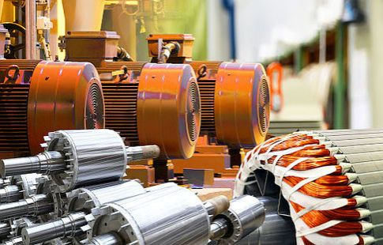
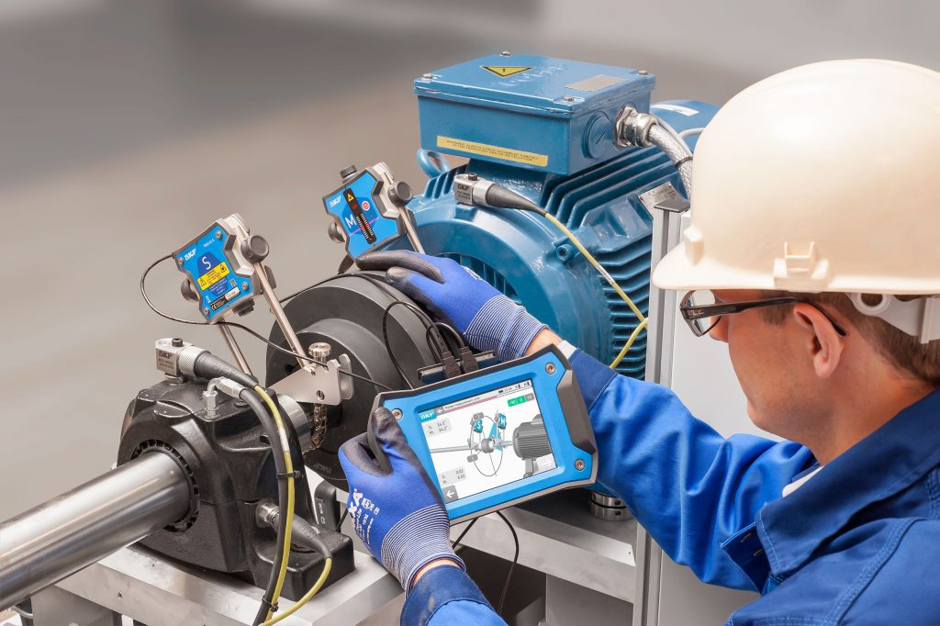
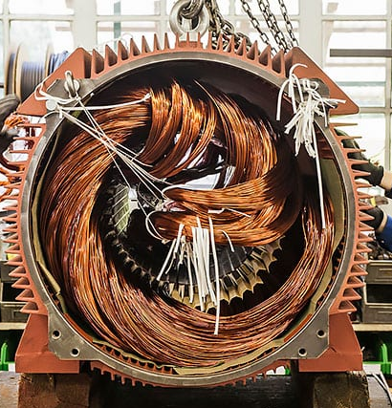
Электромеханические преобразователи энергии промышленных установок и транспортных средств
ПРОФЕССИОНАЛЬНАЯ ДЕЯТЕЛЬНОСТЬ:
Расчет и проектирование электрических машин общепромышленного назначения, а также для транспортных средств
Мониторинг и регулирование технологических процессов производства электрических машин общепромышленного назначения, а также для транспортных средств
Эксплуатация, техническое обслуживание и ремонт, включая испытания и диагностику, электромеханических систем общепромышленного и специального назначения

Slide 14
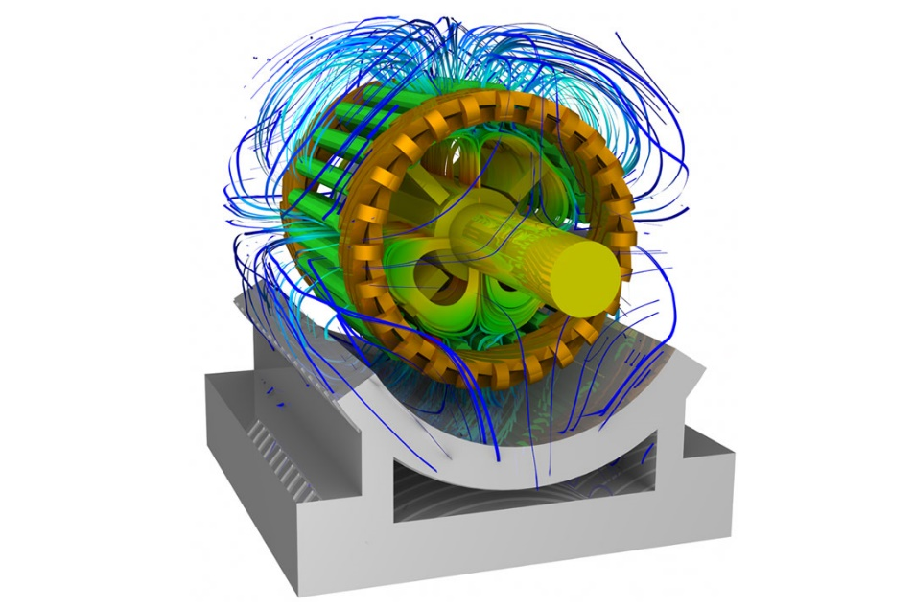
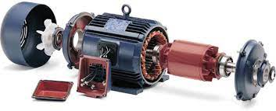
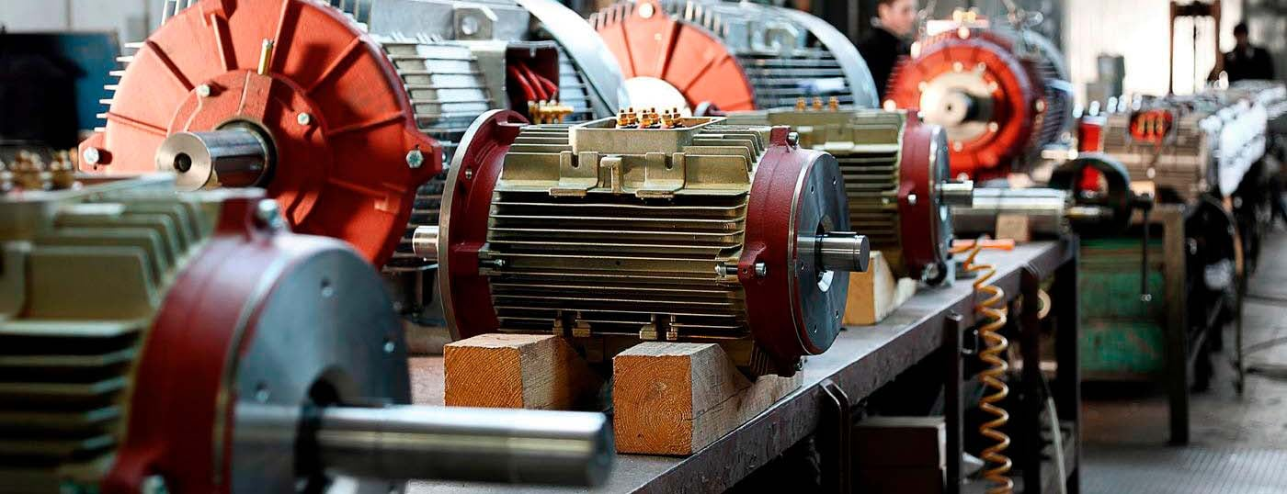
Электромеханические преобразователи энергии промышленных установок и транспортных средств
ДИСЦИПЛИНЫ:
Электрические микромашины
Силовые электрические машины промышленных установок и транспортных средств
Математическое и имитационное моделирование электромеханических преобразователей энергии
Проектирование и конструирование электромеханических преобразователей энергии
Монтаж, эксплуатация и диагностика электромеханических преобразователей энергии
Технология производства электромеханических преобразователей энергии
Электронные и электрические аппараты управления и защиты электромеханических преобразователей энергии

Slide 15
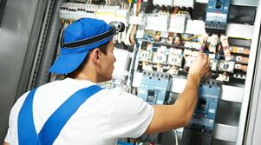
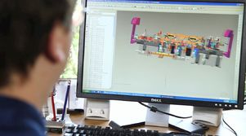
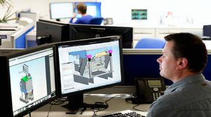
Электромеханические преобразователи энергии промышленных установок и транспортных средств
Электромеханик
Занимается проектированием, монтажом, наладкой, обслуживанием, ремонтом и диагностикой различного электромеханического оборудования и систем.
В зависимости от квалификации и степени образования, электромеханик может быть рабочим, техником или инженером.
Инженер-электромеханик
Занимается проектированием, разработкой, испытаниями и обслуживанием электромеханических систем и устройств.
Эти системы и устройства могут включать в себя все, что связано с сочетанием электрических и механических компонентов, таких как электродвигатели, генераторы, актуаторы, сенсоры, и другое оборудование, применяемое в самых разных областях от промышленного производства до потребительской электроники.
Специалист по САПР
Использует системы автоматизированного проектирования (САПР) для создания, анализа, тестирования и оптимизации проектов в различных областях, таких как машиностроение, архитектура, электротехника и другие.
Применяет программное обеспечение САПР для создания детализированных 2D- или 3D-моделей, схем и чертежей, ускоряя и оптимизируя процесс проектирования и уменьшая вероятность ошибок.

Slide 16
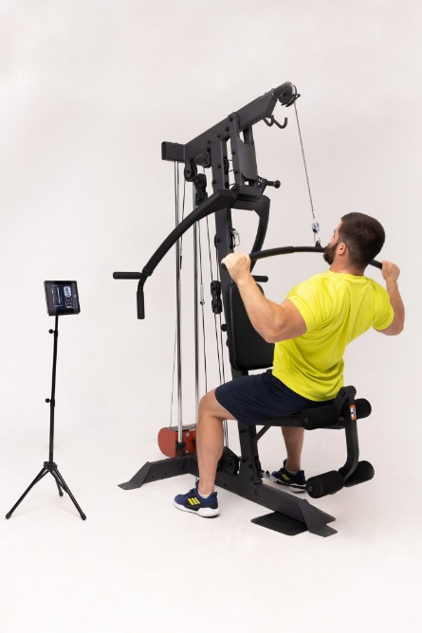
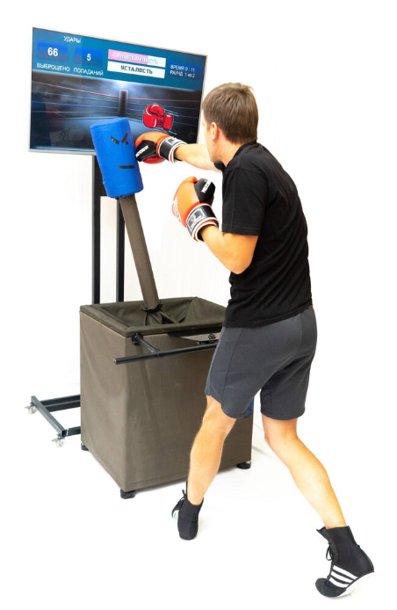
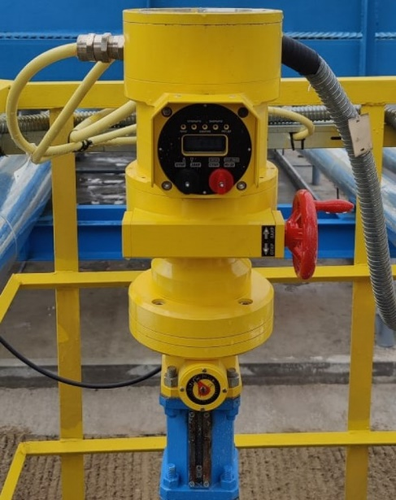
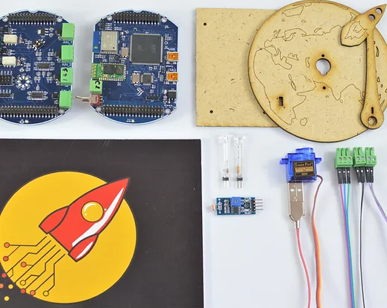
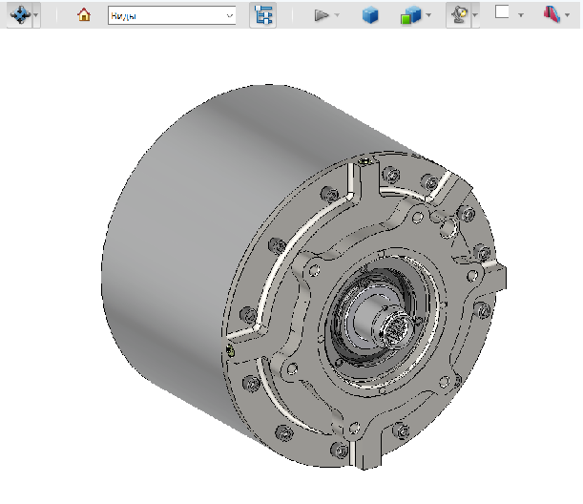

Проектный подход
Мехатронные преобразователи транспортных систем и высокотехнологических производств
Личный тренер
Неваляшка
MKS Robo
Запорная арматура
Мехатронный модуль для ЛА
Выпускная квалификационная работа
1-2 курс –
Учебный проект
3 курс –
УИРС, Дисциплины специализации
4 курс –
УИРС, Дисциплины специализации, ВКР

Slide 17
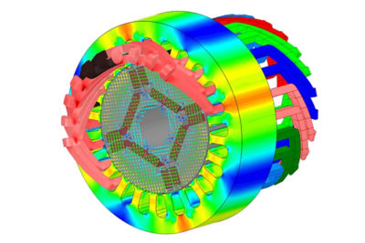
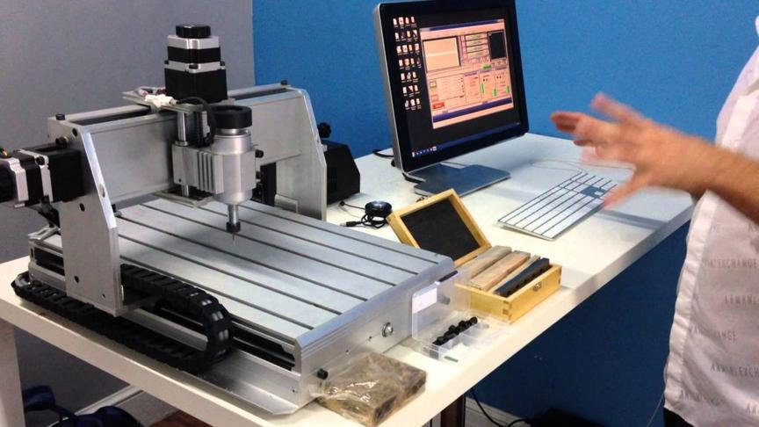
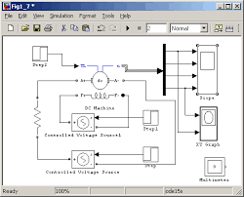
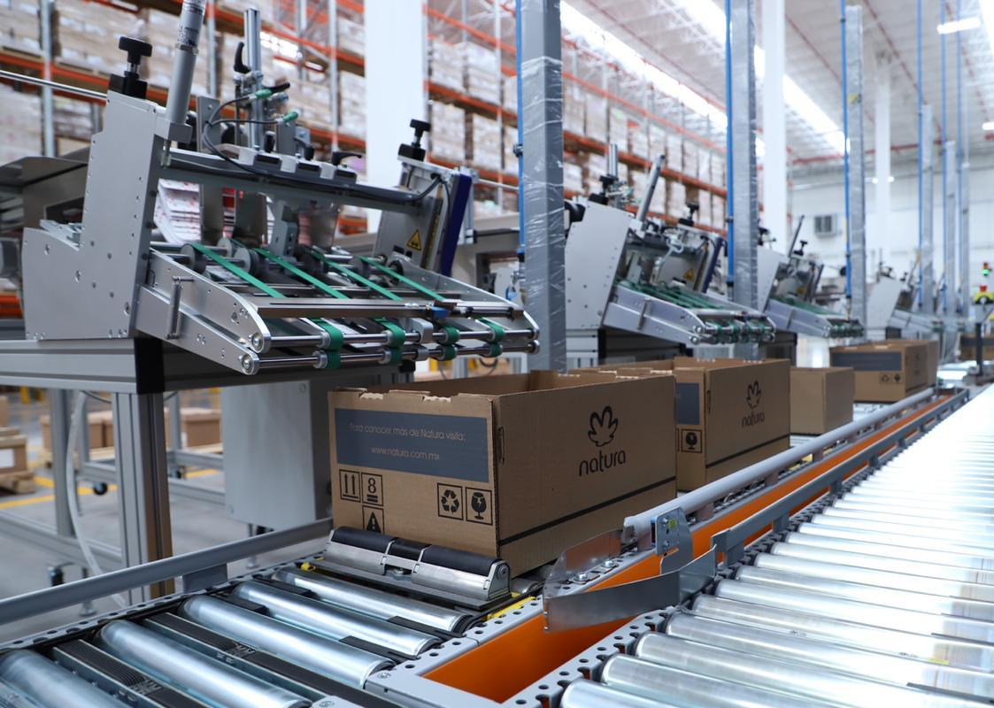
Практики
Мехатронные преобразователи транспортных систем и высокотехнологических производств
Учебная практика по развитию цифровых компетенций
обучение основам работы с профессиональным программным обеспечением
Профилирующая практика
развитие первичных профессиональных навыков и умений в области связанной с их будущей профессией. Приобретается первичный практический опыт работы в реальных условиях, что помогает лучше понять особенности выбранной профессии и подготовиться к будущей работе. Есть возможность обучения по программе «Электромонтер по ремонту и эксплуатации оборудования».
Практика по получению профессиональных умений и опыта профессиональной деятельности
развитие профессиональных навыков и умений непосредственно на рабочих местах промышленных предприятий.
Преддипломная практика
применяет свои знания и навыки на практике, работает с реальными задачами и проблемами, что позволяет ему лучше подготовиться к будущей работе и успешно защитить свою дипломную работу. Может проходить на предприятии, либо в ТПУ.

Slide 18


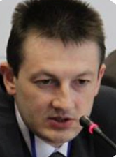
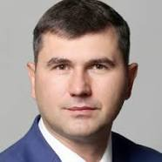
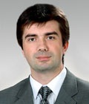
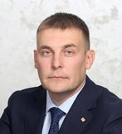
Выпускники программы
Дусеев Равиль Мидхатович, генеральный директор, Сибирская Электротехническая Компания
Земан Святослав Константинович,
Зам. директора НИИ АЭМ ТУСУР
Бейм Олег Владимирович,
Директор, Автоматизация производств
Степанов Павел Викторович, зам. ген. директора, ГК «Геоскан»
Лагерева Елена Сергеевна,
Директор, ГК Электрозавод
Боровиков Юрий Сергеевич,
и.о. ректора, Новгородский государственный университет имени Ярослава Мудрого
Пушкарев Иван Иванович, генеральный директор, ОАО «ТЭМЗ»
Гусев Николай Владимирович,
директор,
НПФ Мехатроника-Про
Рулевский Виктор Михайлович,
Ректор, Томский государственный университет систем управления и радиоэлектроники
Каракулов Александр Сергеевич,
директор,
НПФ Мехатроника-Про
Юдинцев Антон Геннадьевич,
директор, Научно-исследовательский институт автоматики и электромеханики ТУСУР

Slide 19













МЕСТА ПРАКТИК И ТРУДОУСТРОЙСТВА ВЫПУСКНИКОВ
ООО "НПО "Санкт-Петербургская электротехническая компания", г. Санкт-Петербург
АО "Информационные спутниковые системы им. ак. М.Ф. Решетнева", г. Железногорск
АО "Группа "СВЭЛ", г. Екатеринбург
АО "ЕВРАЗ-ЗСМК", г. Новокузнецк
ООО "Газпром трансгаз Томск", г. Томск
ОАО "ТРК" (Томская распределительная компания", г. Томск
ОАО ТЭМЗ (Томский электромеханический завод им. Вахрушева), г. Томск
ООО СЭТК "Сибирская электротехническая компания", г. Томск
ООО "НПФ Привод-Сервис", г. Томск
ОАО НПЦ "Полюс", г. Томск
ПАО «Ракетно-космическая корпорация «Энергия" имени С. П. Королёва»
АО «Улан-Удэнский авиационный завод» (АО «У-УАЗ»)

